Slide 1
Анализ УМК «Начальная школа 21 века»
под руководством Натальи Федоровны Виноградовой, 2001-2002 учебный год

Slide 2
Цели:
Развитие личности школьника, формирование общих способностей и эрудиции в соответствии с индивидуальными возможностями и особенностями каждого.
Становление элементарной культуры деятельности, овладение основными компонентами учебной деятельности.
Формирование готовности к самообразованию.

Slide 3
Задачи
Целостное гармоничное развитие личности школьника.
Становление элементарной культуры учебной деятельности (умение принимать учебную задачу, определять учебные операции, проводить контроль и самооценку).
Формирование готовности школьника к самообразованию.

Slide 4
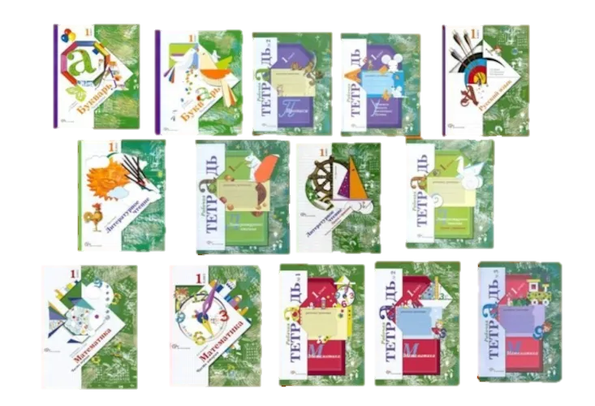
Содержание
Обучение грамоте и чтению. Букварь.
Авторы: Журова Л.Е., Евдокимова О.А.
Русский язык.
Авторы: Иванов С.В., Евдокимова О.А., Кузнецова М.И.
Литературное чтение.
Автор: Евросинина Л.А.
Математика.
Авторы: Рудницкая В.Н., и др
Окружающий мир.
Авторы: Виноградова Н.Ф. и др.
Технология.
Авторы: Лутцева Е.А.
Музыка.
Авторы: Усачева В.О., Школяр Л.В.
Изобразительное искусство.
Авторы:
Савенкова Л.Г., Ермолинская Е.А.

Slide 5
Главная особенность
УМК «Начальная школа XXl век» ставит перед ребенком задачи, которые он должен решить сам. Меньше готовой информации — больше поисковой деятельности. Авторы программы заявляют о дифференцированном подходе к обучению и о доступности для учащихся с самыми разными способностями. Но от любого ребенка задания требуют усилий, размышлений, поиска ответа, а не заучивания правил и повторения типовых задач.

Slide 6
Оценка качества учебных материалов
Оценка соответствия учебных материалов учебной программе
Оценка эффективности учебных материалов
Учебно-методический комплект позволяет успешно решать одну из приоритетных задач начального образованная — формирование основных компонентов учебной деятельности (ответ на вопросы «зачем я учусь», «что я должен делать, чтобы решить эту учебную задачу», «каким способом я выполняю учебную задачу и как я это делаю», «каковы мои успехи и что у меня не получается»).
Комплект учебников «Начальная школа XXI века» реализует в образовательном процессе право ребенка на свою индивидуальность. Все средства обучения содержат материал, который позволяет учителю учесть индивидуальный темп и успешность обучения каждого ребенка, а также уровень его общего развития.
Все учебники комплекта "Гармония" соответствуют ФГОС и рекомендованы Министерством образования и науки Российской Федерации, включены в Федеральный перечень учебников.
Материал учебников и печатных тетрадей помогает активизировать внимание, память и мышление школьника, что способствует выработке самоконтроля, самостоятельности.

Slide 7
Плюсы и минусы
Ребенок — исследователь, равноправный участник образовательного процесса наряду с учителем, учится сам искать ответы на вопросы.
Плавный период адаптации ребёнка к школе — объем изучаемого материала повышается постепенно, в игровой форме с помощью заданий на смекалку и фантазию.
Нет четкой подачи материалов по «Русскому языку» и «Математике»
мало практических заданий с устным счетом;
Таблицу умножения изучают уже в конце 1 класса
Программа не подходит для медлительных детей
В «Литературном чтении» много больших текстов.

